Slide 1

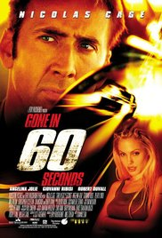
HOLLYWOOD PHYSICS
JOSE IGNACIO FERNANDEZ
CARLOS HUMBERTO CHEW

Slide 2
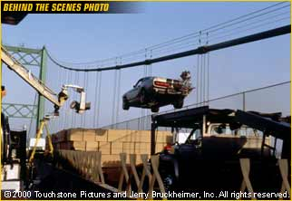
IDENTIFICACIÓN DE LA ESCENA

Slide 3

HIPÓTESIS

Slide 4







CÁLCULOS
VALORES
velocidad | 44.7 m/s
tiempo en el aire | 7 s
largo del puente | 460 m
ESTIMACIONES
largo | 4.7 m
altura | 2.1 m
ANGULO
SIN X | 2.1/4.7
X | 26.5
Delta x $=Vo∗t+\left(\frac{1}{2}\right)Axt^2$
$$Ax=0$$
$$=$$
$$44.7m/s(cos26.5)(7s)$$
$$=$$
$$280 m$$
$$Vo=44.7m/s$$
$$Angulo=26.5$$

Slide 5


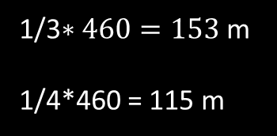



Cálculos
1/3$∗460=153$ m
1/4*460 = 115 m
¿QUE TAN RAPIDO TENIA QUE HABER IDO?
Delta x $Vo∗t+\left(\frac{1}{2}\right)Axt^2$
Delta x | 153 m
Ax | 0
T | 7s
Angulo | 26.5
$$=$$
$$Vo=x/\left(cosx\right)(t)$$
$$=$$
$$24.5 m/s$$

Slide 6

ANÁLISIS

Slide 7
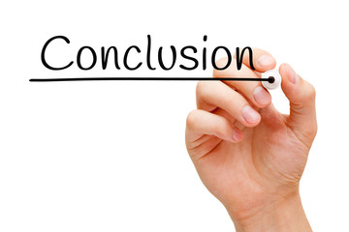
CONCLUSIONES

